Slide 1
Argumenteren en Overtuigen College 8: retorische eisen, retorische structuur
Mila van Nieuwenhuizen (m.van.nieuwenhuizen@hum.leidenuniv.nl)

Slide 2
Vandaag
Standaardordening van een betoog
Opdrachten

Slide 3
Retorica
Retorische
voorwaarden
Retorische
taken
Retorisch doel
Inhoud
Ordening
Verwoording
(Oefening)
Presentatie
Aandacht
Begrip
Aanvaarding
Overtuigen

Slide 4

Dialectica (argumentatietheorie)
Gericht op redelijkheid en dus sterk gefocust op inhoud

Slide 5

Retorica
Gericht op effectiviteit en dus gefocust op publiek

Slide 6
Retorische theorievorming
Retorische toepassing
THEORIE
PRAKTIJK
Retorische analyse

Slide 7
Ordening van een betoog
Standaardordening
Exordium (Introductie)
Narratio (Achtergrondinformatie)
Propositio (Stellingname)
Partitio (Aankondiging indeling)
Argumentatio (Argumentatie)
Confirmatio (Bewijsvoering)
Refutatio (Weerlegging tegenargumenten)
(Digressio) (Uitweiding)
Peroratio (Conclusie)
Recapitulatio (Samenvatting)
Affectus (Uitsmijter / Emotionering)

Slide 8
Ordening van een betoog
Standaardordening
Exordium (Introductie)
Attentum (aandacht): vragen stellen, controversiële stellingen, anekdote, grap, etc.
Docilem (begrijpelijkheid): formuleren doel, metacommunicatie, etc.
Benevolem (welwillendheid): vleien, prijzen (jezelf, publiek), zelfspot, ijsbreker, humor, belang benadrukken etc.
Meer lezen? De Jong, J.C. & Andeweg, B.A. (2004). De Eerste Minuten. Attentum, benevolum en docilem parare in de inleiding van toespraken. Dissertatie Katholieke Universiteit Nijmegen. (http://deeersteminuten.tudelft.nl/Bijlagen/DeEersteMinuten.pdf)
T.3 De drieslag aandacht, begrip en welwillendheid wordt in het schema van de delen van de rede bij het exordium gezet. Leg uit waarom dit een verkeerde suggestie wekt.

Slide 9
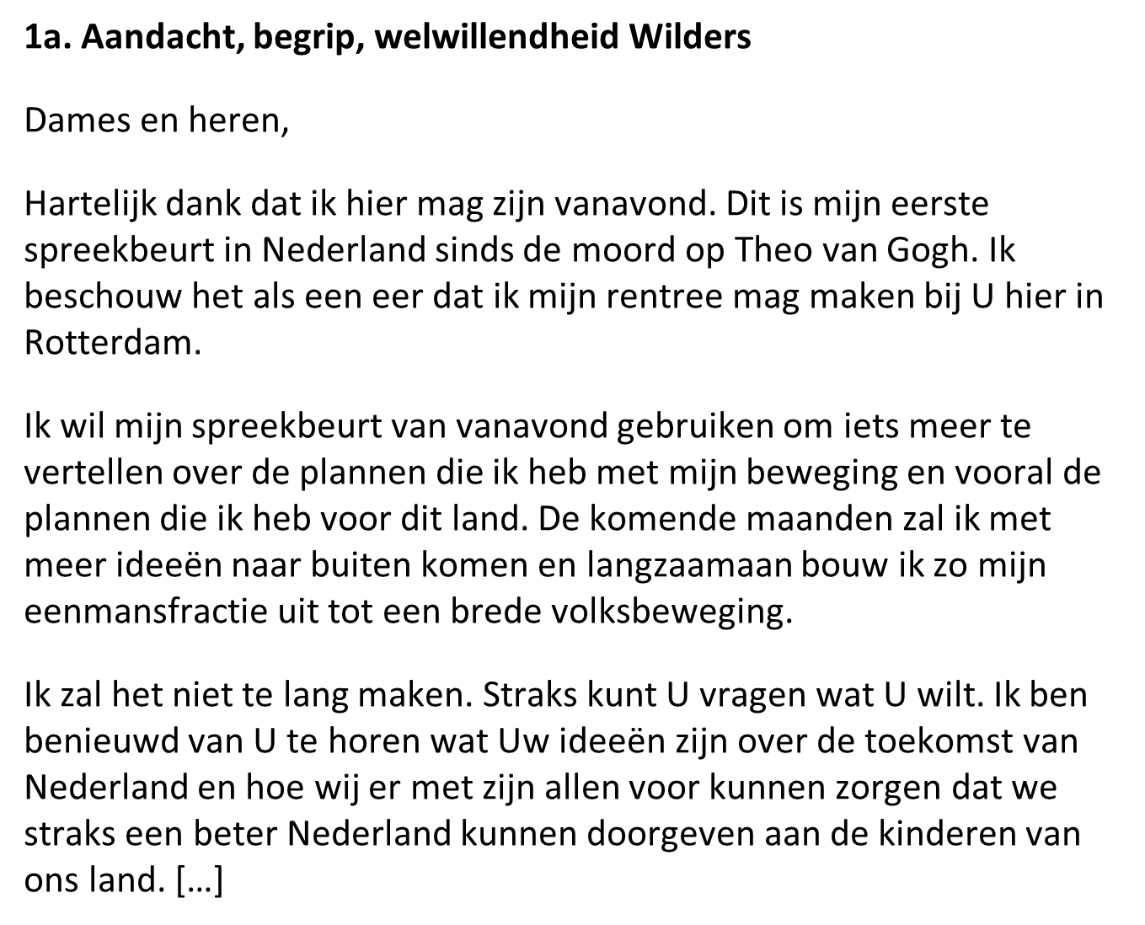

Slide 10
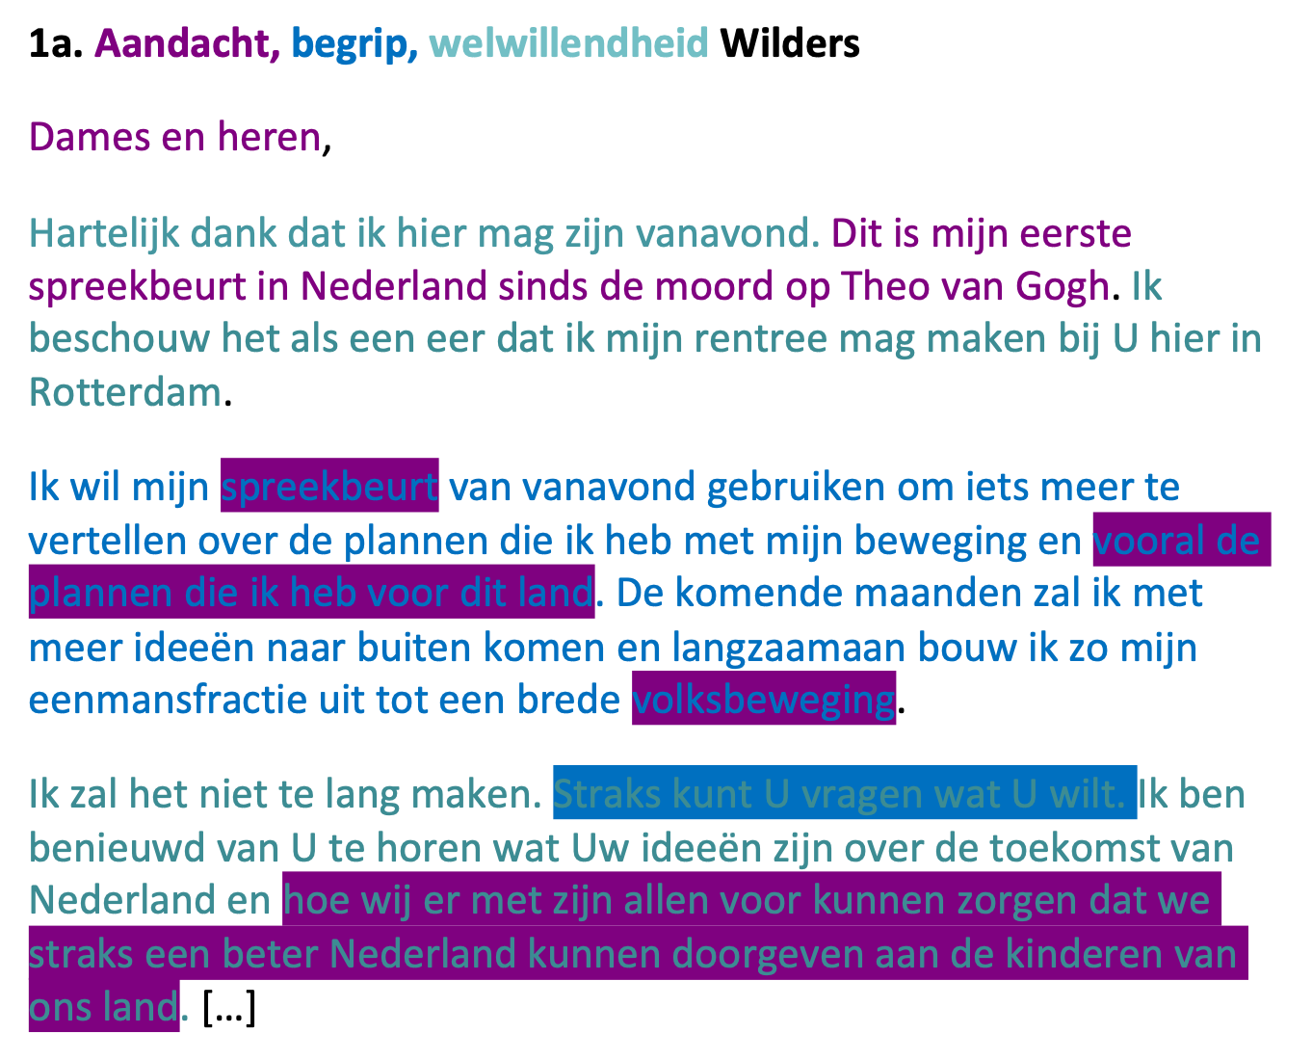

Slide 11
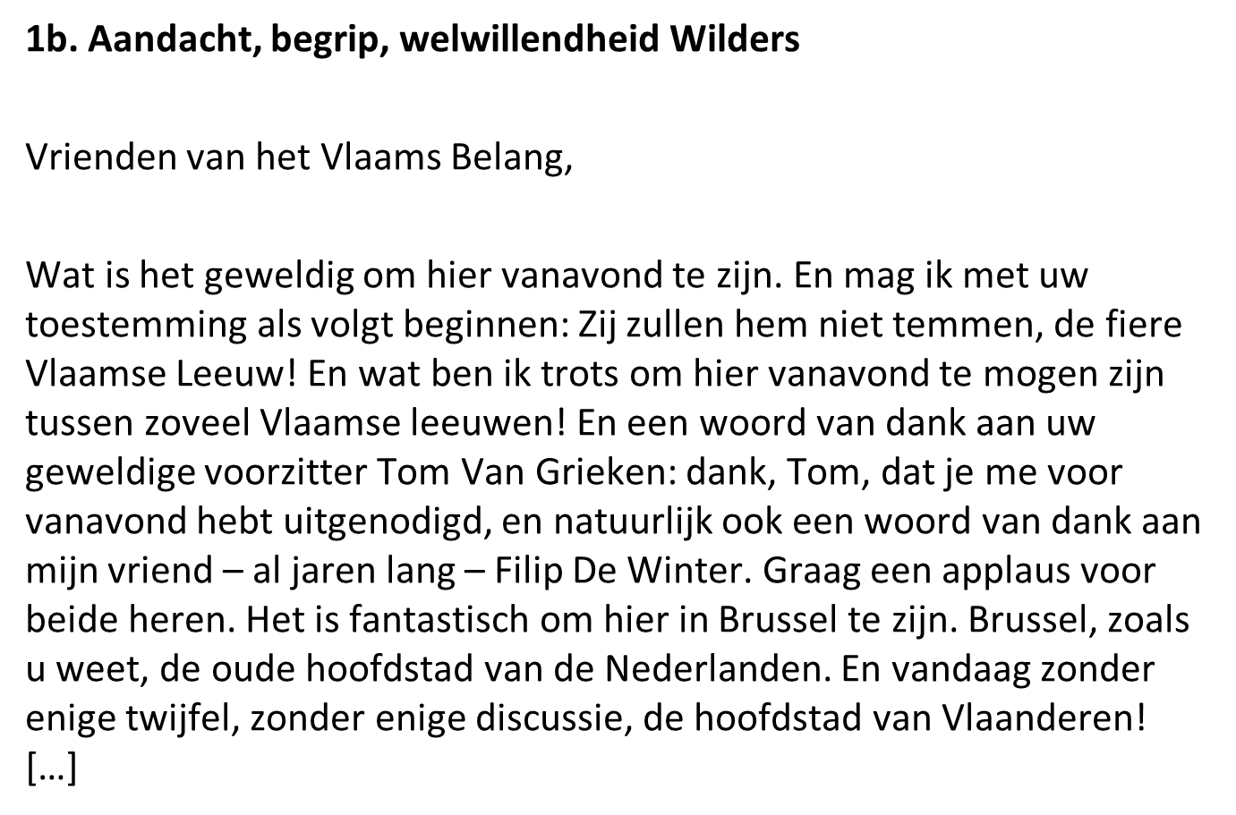

Slide 12
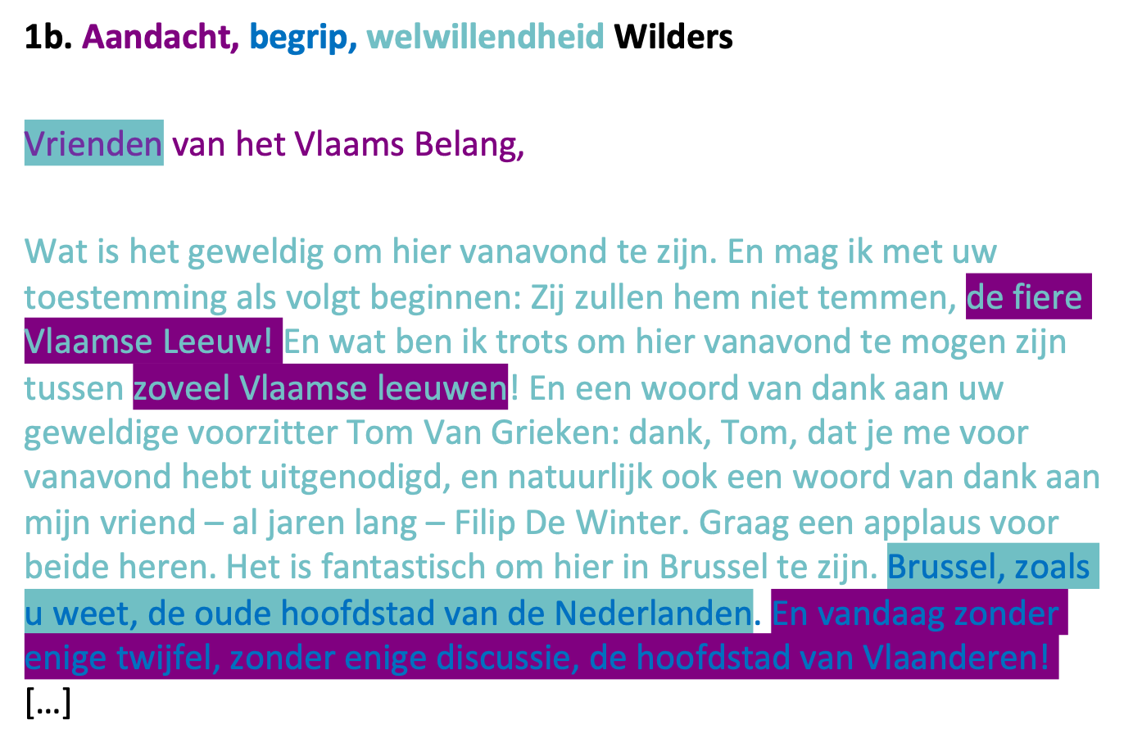
1.2 Verklaar de verschillen en overeenkomsten in inleidingstechnieken tussen beide speeches.

Slide 13

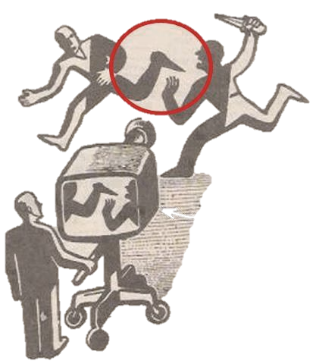
Ordening van een betoog
Standaardordening
Exordium (Introductie)
Narratio (Achtergrondinformatie)
Topische vragen:
Wie?
Wat?
Waarom?
Waarmee?
Hoe?

Slide 14
Ordening van een betoog
Narratio – Cicero, Pro Milone (24-29)
‘Clodius komt hem [Milo] tegemoet, reisvaardig, te paard, zonder reiskoets, zonder bagage, zonder Griekse reisgenoten zoals anders, zonder zijn vrouw – wat bijna nooit voorkwam – terwijl “die belager” die de reis zou hebben georganiseerd om een moord te plegen, met zijn vrouw in een reiskoets reed, in reiscape met een uitgebreid, zwaarbepakt luxueus gevolg van dienaressen en slaven. Hij komt Clodius tegen vóór diens landgoed, tegen een uur of vier of daaromtrent; onmiddellijk valt een aantal gewapende personen vanaf een hoger gelegen plaats Milo van voren aan en zij doden de koetsier. Toen Milo echter zijn cape had afgegooid, uit de koets was gesprongen en zich fel verweerde, reisden de mannen die bij Clodius hoorden met getrokken zwaard deels terug naar de koets om Milo in de rug aan te vallen […]; ze hoorden van Clodius zelf dat Milo gedood was en geloofden dat het waar was; toen deden zij, de slaven van Milo – en ik wil het in alle duidelijkheid zeggen, niet om de beschuldiging af te wentelen, maar zoals het gegaan is – zonder bevel van hun meester, zonder zijn medeweten en buiten zijn tegenwoordigheid, wat iedereen zou wensen dat zijn slaven in zo’n situatie deden.’

Slide 15
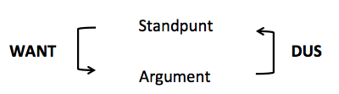
Ordening van een betoog
Standaardordening
Exordium (Introductie)
Narratio (Achtergrondinformatie)
Propositio (Stellingname)
T.1 Waarom begint het ‘eigenlijke betoog’ pas met de propositio?

Slide 16
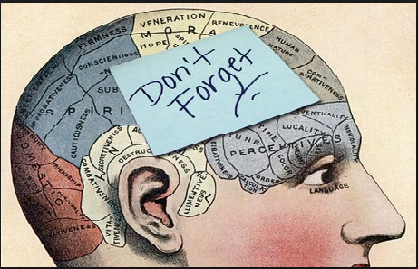
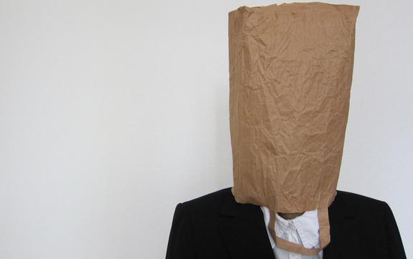
Ordening van een betoog
Standaardordening
Exordium (Introductie)
Narratio (Achtergrondinformatie)
Propositio (Stellingname)
Partitio (Aankondiging indeling)
T.2 Wat zijn de voor- en nadelen van een partitio?

Slide 17
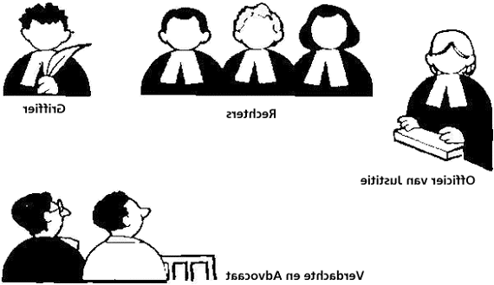
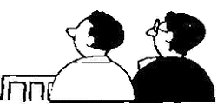
Ordening van een betoog
Standaardordening
Exordium (Introductie)
Narratio (Achtergrondinformatie)
Propositio (Stellingname)
Partitio (Aankondiging indeling)
Argumentatio (Argumentatie)
Confirmatio (Bewijsvoering)
Refutatio (Weerlegging tegenargumenten)
CONFIRMATIO
REFUTATIO
REFUTATIO
CONFIRMATIO
Officier van Justitie
Verdachte

Slide 18
Ordening van een betoog
Standaardordening
Exordium (Introductie)
Narratio (Achtergrondinformatie)
Propositio (Stellingname)
Partitio (Aankondiging indeling)
Argumentatio (Argumentatie)
Confirmatio (Bewijsvoering)
Refutatio (Weerlegging tegenargumenten)
(Digressio) (Uitweiding)
Peroratio (Conclusie)
Recapitulatio (Samenvatting)
Affectus (Uitsmijter / Emotionering)

Slide 19
Hoofdtypen betogen
Gerechtelijke rede (genus iudicale)
Volgt de standaardopbouw
(Advocaat van) verdachte beperkt zich voornamelijk tot refutatio
Politieke rede (genus deliberativum)
Volgt redelijk de standaardopbouw
Maar: narratio focust op achtergrondinfo beleid, affectus niet zozeer gericht op medelijden, maar op bv. bezorgdheid
Gelegenheidsrede (genus demonstrativum)
Volgt redelijk de standaardopbouw
Maar: narratio en argumentatio worden ineengeschoven

Slide 20
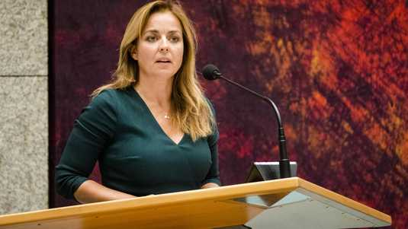
Tekst 2 (Thieme)
Tot welke type retorische situatie(s) behoort tekst 2?
Benoem de verschillen van mening in dit artikel (met bijbehorende protagonisten en antagonisten).
Leg uit dat het vanwege de discussiesituatie lastig is om deze tekst in te delen volgens het klassieke model.
Hoe zorgt Thieme in de eerste alinea voor aandacht, begrip en welwillendheid? Besteedt zij voldoende aandacht aan deze drieslag?

Slide 21
Tekst 2 (Thieme)
Tot welke type retorische situatie(s) behoort tekst 2? Juridisch (verdedigen tegen beschuldigingen) en politiek (beleidspunten)

Slide 22
Tekst 2 (Thieme)
Benoem de verschillen van mening in dit artikel (met bijbehorende protagonisten en antagonisten).
Gemengd geschil Thieme en Smedes (propositie: geloof is niet de reden om evolutietheorie niet tot speerpunt van het Europese beleid te maken)
+p: Thieme protagonist, Smedes antagonist; -p: Smedes protagonist, Thieme ant.
Ongemengd geschil Thieme en Telegraaf (propositie: het opkomen voor dieren valt met de Bijbel te rijmen).
+p: Thieme protagonist; ?+p Telegraaf (antagonist, twijfel)
Gemengd geschil Thieme en ’t Hart (propositie: religieuze opvattingen zijn niet in conflict zijn met het opkomen voor dieren).
+p: Thieme protagonist, ‘t Hart antagonist; -p: ‘t Hart protagonist, Thieme ant.
Ongemengd geschil tussen Thieme en de lezer (bovenstaande proposities + propositie: we moeten dieren meer rechten geven)
+p: Thieme protagonist; ?+p lezers (antagonist, twijfel)

Slide 23
Tekst 2 (Thieme)
Leg uit dat het vanwege de discussiesituatie lastig is om deze tekst in te delen volgens het klassieke model.
Vanwege de verdediging tegen de drie beschuldigingen. Daardoor komt na de inleiding een middenstuk met driemaal een propositio en argumentatio.

Slide 24
Tekst 2 (Thieme)
Hoe zorgt Thieme in de eerste alinea voor aandacht, begrip en welwillendheid? Besteedt zij voldoende aandacht aan deze drieslag?
Eigenlijk is het zonde om energie te steken in beschuldigingen die nergens over gaan. Vooral als er zoveel belangrijker werk te doen is. Maar omdat perceptie kan botsen met realiteit, neem ik de moeite om de selectieve fascinatie van sommigen over mijn privé-opvattingen tegen het licht te houden.

Slide 25
Tekst 2 (Thieme)
4. Hoe zorgt Thieme in de eerste alinea voor aandacht, begrip en welwillendheid? Besteedt zij voldoende aandacht aan deze drieslag?
Eigenlijk is het zonde om energie te steken in beschuldigingen die nergens over gaan. Vooral als er zoveel belangrijker werk te doen is. Maar omdat perceptie kan botsen met realiteit, neem ik de moeite om de selectieve fascinatie van sommigen over mijn privé-opvattingen tegen het licht te houden.
Aandacht, begrip, welwillendheid
Geslaagd?

Slide 26
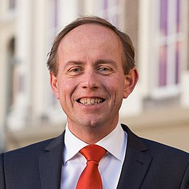
Tekst 3 (Van der Staaij)
Van welk type retorische situatie is sprake in tekst 3?
Geef aan hoe de klassieke delen van een rede in dit betoog terug te vinden zijn. Verklaar afwijkingen van de standaardindeling.
Deel de tekst in in pragma-dialectische discussiefasen.
Maak een argumentatiestructuur.

Slide 27
Tekst 3 (Van der Staaij)
Van welk type retorische situatie is sprake in tekst 3?
Politieke rede.

Slide 28
Tekst 3 (Van der Staaij)
Geef aan hoe de klassieke delen van een rede in dit betoog terug te vinden zijn. Verklaar afwijkingen van de standaardindeling.
Deel de tekst in in pragma-dialectische discussiefasen.

Slide 29
Tekst 3 (Van der Staaij)
Retorische indeling en pragma-dialectische discussiefases
Exordium
Narratio
Propositio
Partitio
Argumentatio
Confirmatio
Refutatio
Digressio
Peroratio
Recapitulatio
Affectus

Slide 30
Tekst 3 (Van der Staaij)
Retorische indeling en pragma-dialectische discussiefases
Exordium
Narratio
Propositio
Partitio
Argumentatio
Confirmatio
Refutatio
Digressio
Peroratio
Recapitulatio
Affectus
(niet argumentatief)
Openingsfase: materiële uitgangspunten
Confrontatiefase
Openingsfase: procedurele uitgangspunten
Argumentatiefase
-
(niet argumentatief)
Ontbrekend: Afsluitingsfase

Slide 31
Tekst 3 (Van der Staaij)
Retorische indeling en pragma-dialectische discussiefases
Exordium
Narratio
Propositio
Partitio
Argumentatio
Confirmatio
Refutatio
Digressio
Peroratio
Recapitulatio
Affectus
(niet argumentatief)
Openingsfase: materiële uitgangspunten
Confrontatiefase
Openingsfase: procedurele uitgangspunten
Argumentatiefase
-
(niet argumentatief)
Ontbrekend: Afsluitingsfase

Slide 32
Tekst 3 (Van der Staaij)
Retorische indeling en pragma-dialectische discussiefases
Exordium
Narratio
Propositio
Partitio
Argumentatio
Confirmatio
Refutatio
Digressio
Peroratio
Recapitulatio
Affectus
(niet argumentatief)
Openingsfase: materiële uitgangspunten
Confrontatiefase
Openingsfase: procedurele uitgangspunten
Argumentatiefase
-
(niet argumentatief)
Ontbrekend: Afsluitingsfase

Slide 33
Tekst 3 (Van der Staaij)
Retorische indeling en pragma-dialectische discussiefases
Exordium
Narratio
Propositio
Partitio
Argumentatio
Confirmatio
Refutatio
Digressio
Peroratio
Recapitulatio
Affectus
(niet argumentatief)
Openingsfase: materiële uitgangspunten
Confrontatiefase
Openingsfase: procedurele uitgangspunten
Argumentatiefase
-
(niet argumentatief)
Ontbrekend: Afsluitingsfase

Slide 34
Tekst 3 (Van der Staaij)
Retorische indeling en pragma-dialectische discussiefases
Exordium
Narratio
Propositio
Partitio
Argumentatio
Confirmatio
Refutatio
Digressio
Peroratio
Recapitulatio
Affectus
(niet argumentatief)
Openingsfase: materiële uitgangspunten
Confrontatiefase
Openingsfase: procedurele uitgangspunten
Argumentatiefase
(afhankelijk van inhoud, maar in principe niet relevant voor standpunt)
(niet argumentatief)
Ontbrekend: Afsluitingsfase

Slide 35
Tekst 3 (Van der Staaij)
r.1-11
Mevrouw de voorzitter. Je hebt van die onderwerpen die om de zoveel tijd langskomen en waarbij je op een gegeven moment het gevoel hebt dat inhoudelijk eigenlijk alles er wel over gezegd is in de loop van de tijd. Drugs is er een van. (…)
Wat dat betreft heb ik namens de SGP vanavond niet veel spannends te bieden. Onze stellingname blijft dezelfde. Het enige spannende was dat de woordvoerders ter linkerzijde in de Kamer mij uitdaagden om mijn betoog met een passende Bijbeltekst te larderen. Dat was de laatste aantekening die ik nog opkrabbelde. Aan het einde van mijn betoog zal ik proberen om aan die uitdaging invulling te geven.

Slide 36
Tekst 3 (Van der Staaij)
r.1-11
Mevrouw de voorzitter. Je hebt van die onderwerpen die om de zoveel tijd langskomen en waarbij je op een gegeven moment het gevoel hebt dat inhoudelijk eigenlijk alles er wel over gezegd is in de loop van de tijd. Drugs is er een van. (…)
Wat dat betreft heb ik namens de SGP vanavond niet veel spannends te bieden. Onze stellingname blijft dezelfde. Het enige spannende was dat de woordvoerders ter linkerzijde in de Kamer mij uitdaagden om mijn betoog met een passende Bijbeltekst te larderen. Dat was de laatste aantekening die ik nog opkrabbelde. Aan het einde van mijn betoog zal ik proberen om aan die uitdaging invulling te geven.
Exordium + ingebedde propositie (confrontatiefase)

Slide 37
Tekst 3 (Van der Staaij)
r.13-20
Allereerst maak ik nu een compliment aan mevrouw Bergkamp voor het feit dat haar wetsvoorstel vandaag in deze Kamer besproken wordt en dat zij dit wetsvoorstel heeft geschreven en verdedigd. Het is altijd een hele uitdaging. Alleen al het feit dat mevrouw Bergkamp die uitdaging aangaat — dan heb ik het niet over de inhoud, maar over de uitdaging als zodanig — is een compliment waard. Maar ook voor de inhoud kan ik nog een stevig compliment geven, en dat betreft de probleemanalyse. Die analyse is dat er een onhoudbare spagaat is. Inderdaad heeft het huidige gedoogbeleid, waarin verkoop en gebruik wel gedoogd zijn maar de productie van hennep en hasjiesj niet, een onwerkbare situatie gecreëerd. En ja, daardoor is er inderdaad een probleem ontstaan, maar dat is natuurlijk in feite niets nieuws. Het is nieuw dat dit steeds breder wordt ingezien, maar vanaf het begin van de gedoogsituatie in Nederland was dat al het geval.

Slide 38
Tekst 3 (Van der Staaij)
r.13-20
Allereerst maak ik nu een compliment aan mevrouw Bergkamp voor het feit dat haar wetsvoorstel vandaag in deze Kamer besproken wordt en dat zij dit wetsvoorstel heeft geschreven en verdedigd. Het is altijd een hele uitdaging. Alleen al het feit dat mevrouw Bergkamp die uitdaging aangaat — dan heb ik het niet over de inhoud, maar over de uitdaging als zodanig — is een compliment waard. Maar ook voor de inhoud kan ik nog een stevig compliment geven, en dat betreft de probleemanalyse. Die analyse is dat er een onhoudbare spagaat is. Inderdaad heeft het huidige gedoogbeleid, waarin verkoop en gebruik wel gedoogd zijn maar de productie van hennep en hasjiesj niet, een onwerkbare situatie gecreëerd. En ja, daardoor is er inderdaad een probleem ontstaan, maar dat is natuurlijk in feite niets nieuws. Het is nieuw dat dit steeds breder wordt ingezien, maar vanaf het begin van de gedoogsituatie in Nederland was dat al het geval.
Narratio (openingsfase)

Slide 39
Tekst 3 (Van der Staaij)
r.22-28
Onze politieke wens is niet om in deze verkeerde richting van gedogen verder te gaan, maar juist om van die gedoogroute terug te keren en te stoppen met het hele gedoogbeleid. Daarmee willen wij juist stoppen omdat wij sinds het begin van het gedoogbeleid al te veel en al te vaak hebben gezien dat drugs, in welke vorm dan ook, resulteren in verslavingen, gezondheidsproblemen en financiële problemen. Natuurlijk zijn die gevolgen er niet voor alle drugs in dezelfde mate en zijn de effecten niet altijd dezelfde, maar dat die verslavingsproblematiek er is en dat die gezondheidseffecten vaak nadelig zijn, is in alle documenten voldoende naar voren gekomen. Dat horen wij ook terugkomen in de praktijkverhalen van heel veel mensen, die zeggen: alsjeblieft, ga niet op deze route voort. (…)

Slide 40
Tekst 3 (Van der Staaij)
r.22-28
Onze politieke wens is niet om in deze verkeerde richting van gedogen verder te gaan, maar juist om van die gedoogroute terug te keren en te stoppen met het hele gedoogbeleid. Daarmee willen wij juist stoppen omdat wij sinds het begin van het gedoogbeleid al te veel en al te vaak hebben gezien dat drugs, in welke vorm dan ook, resulteren in verslavingen, gezondheidsproblemen en financiële problemen. Natuurlijk zijn die gevolgen er niet voor alle drugs in dezelfde mate en zijn de effecten niet altijd dezelfde, maar dat die verslavingsproblematiek er is en dat die gezondheidseffecten vaak nadelig zijn, is in alle documenten voldoende naar voren gekomen. Dat horen wij ook terugkomen in de praktijkverhalen van heel veel mensen, die zeggen: alsjeblieft, ga niet op deze route voort. (…)
Propositio (confrontatiefase) + argumentatio: confirmatio (argumentatiefase)

Slide 41
Tekst 3 (Van der Staaij)
r.30-42
Bovendien loop je het gevaar, waarop de Raad van State ook wees, dat je met deze verdere stappen op het terrein van het gedogen eigenlijk meewerkt aan een maatschappelijk klimaat waarin het gebruik van welke drugs dan ook nog meer als normaal wordt gezien. Wij zeggen: geen wiet is beter dan gereguleerde wiet.
Het idee van de initiatiefneemster is dat verdere regulering een soort van kanalisatie kan opleveren en dat daardoor allerlei nadelige effecten teniet worden gedaan. Daarvoor moeten allerlei gedoogbesluiten worden aangevraagd. Ik vroeg me wel af of het niet van een rotsvast vertrouwen van de initiatiefneemster in de intrinsieke goedheid van de mens getuigt dat zij meent dat degenen die nu winsten behalen met illegale praktijken, allemaal bereid zullen zijn om voor deze gereguleerde route te kiezen. (…)
De initiatiefneemster verwacht dat haar wetsvoorstel zal bijdragen aan de vermindering van de illegale wietteelt. Ik gaf al aan dat dit voor ons maar zeer de vraag is. (…)

Slide 42
Tekst 3 (Van der Staaij)
r.30-42
Bovendien loop je het gevaar, waarop de Raad van State ook wees, dat je met deze verdere stappen op het terrein van het gedogen eigenlijk meewerkt aan een maatschappelijk klimaat waarin het gebruik van welke drugs dan ook nog meer als normaal wordt gezien. Wij zeggen: geen wiet is beter dan gereguleerde wiet.
Het idee van de initiatiefneemster is dat verdere regulering een soort van kanalisatie kan opleveren en dat daardoor allerlei nadelige effecten teniet worden gedaan. Daarvoor moeten allerlei gedoogbesluiten worden aangevraagd. Ik vroeg me wel af of het niet van een rotsvast vertrouwen van de initiatiefneemster in de intrinsieke goedheid van de mens getuigt dat zij meent dat degenen die nu winsten behalen met illegale praktijken, allemaal bereid zullen zijn om voor deze gereguleerde route te kiezen. (…)
De initiatiefneemster verwacht dat haar wetsvoorstel zal bijdragen aan de vermindering van de illegale wietteelt. Ik gaf al aan dat dit voor ons maar zeer de vraag is. (…) Argumentatio: confirmatio + refutatio (argumentatiefase)

Slide 43
Tekst 3 (Van der Staaij)
r.43-48
Tot slot nog de beloofde Bijbeltekst. Het zijn meestal van die negatieve teksten over waarom het allemaal niet goed is en allemaal niet deugt. Dat brengt partijen vaak tot de verzuchting of er dan niets moois meer mogelijk is. Ik ken dat persoonlijk niet zo, dat je je afvraagt of het leven nog wel leuk is zonder wiet. Je moet je echter ook kunnen verplaatsen in de gedachtewereld van anderen. Daarom toch maar een positieve opmerking om af te sluiten. Het is wat de wijze Prediker zegt: "Ziet, wat ik gezien heb, een goede zaak, die schoon is: te eten en te drinken, en te genieten het goede ..." Zouden we nou niet meer mogelijkheden kunnen zien om te genieten van het goede?

Slide 44
Tekst 3 (Van der Staaij)
r.43-48
Tot slot nog de beloofde Bijbeltekst. Het zijn meestal van die negatieve teksten over waarom het allemaal niet goed is en allemaal niet deugt. Dat brengt partijen vaak tot de verzuchting of er dan niets moois meer mogelijk is. Ik ken dat persoonlijk niet zo, dat je je afvraagt of het leven nog wel leuk is zonder wiet. Je moet je echter ook kunnen verplaatsen in de gedachtewereld van anderen. Daarom toch maar een positieve opmerking om af te sluiten. Het is wat de wijze Prediker zegt: "Ziet, wat ik gezien heb, een goede zaak, die schoon is: te eten en te drinken, en te genieten het goede ..." Zouden we nou niet meer mogelijkheden kunnen zien om te genieten van het goede?
Peroratio (maar geen afsluitingsfase!)
Verklaar de afwijkingen van de standaardindeling.
Geen partitio en geen digressio (onnodig bij een korte tekst)

Slide 45
Tekst 3 (Van der Staaij)
4. Maak een argumentatiestructuur.

Slide 46
Tekst 3 (Van der Staaij)
We moeten stoppen met het hele gedoogbeleid van wiet.
1.1 Geen wiet is beter dan gereguleerde wiet.
1.1.1a Sinds het begin van het gedoogbeleid hebben we al veel te vaak gezien dat drugs in welke vorm dan ook, resulteren in verslavingen, gezondheidsproblemen en financiële problemen.
1.1.1a.1 Dat is in alle documenten naar voren gekomen.
1.1.1a.2 Dat horen wij ook terugkomen in de praktijkverhalen.
1.1.1b (en dat is onwenselijk.)
1.1.2a Je loopt het gevaar dat je met deze verdere stappen op het terrein van het gedogen eigenlijk meewerkt aan een maatschappelijk klimaat waarin het gebruik van welke drugs dan ook nog meer als normaal wordt gezien.
1.1.2b (en dat is onwenselijk.)

Slide 47
Tekst 3 (Van der Staaij)
We moeten stoppen met het hele gedoogbeleid van wiet.
1.1 Geen wiet is beter dan gereguleerde wiet.
1.1.3 Het idee van de initiatiefneemster dat verdere regulering een soort van kanalisatie kan opleveren en dat daardoor allerlei nadelige gevolgen teniet worden gedaan is onjuist.
1.1.3.1a Het getuigt van een rotsvast vertrouwen van de initiatiefneemster in de intrinsieke goedheid van de mens dat zij meent dat degenen die nu winsten behalen met illegale praktijken, allemaal bereid zullen zijn om voor deze gereguleerde route te kiezen
1.1.3.1b (en dat vertrouwen is onterecht)
1.1.4 Het is maar zeer de vraag of het wetsvoorstel, zoals de initiatiefneemster verwacht, zal bijdragen aan vermindering van de illegale wietteelt

Slide 48
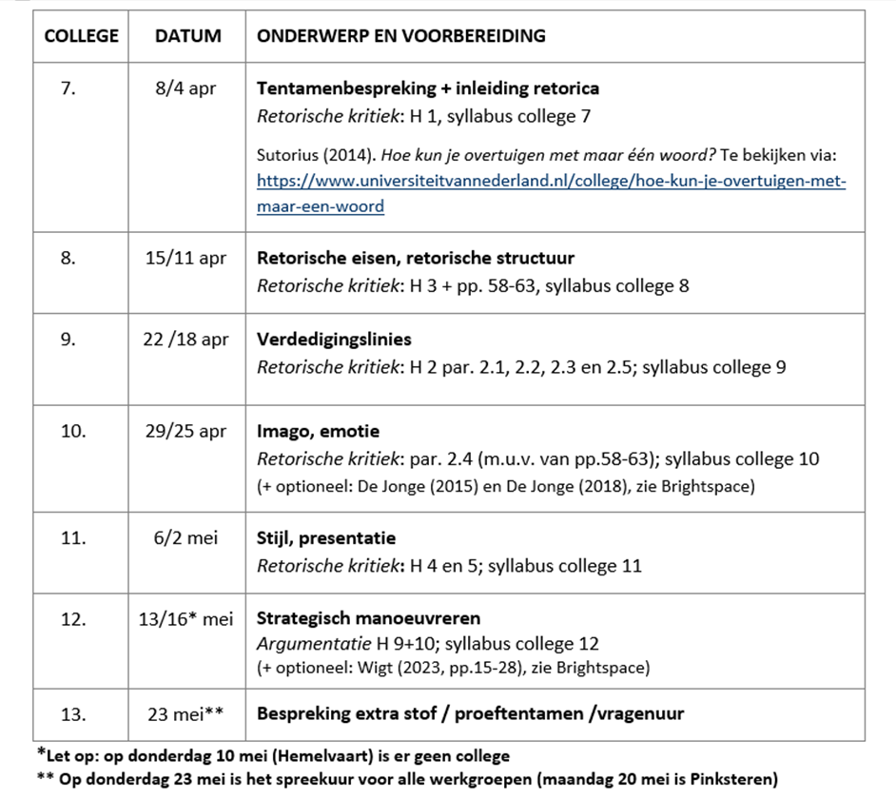
Volgende week (18 april)

